Slide 1
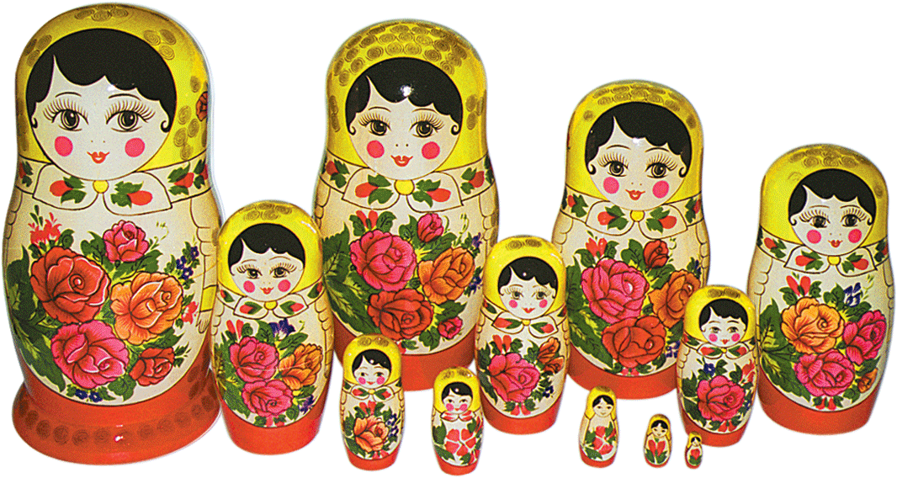
Русская
матрёшка

Slide 2
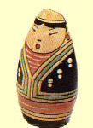

Slide 3
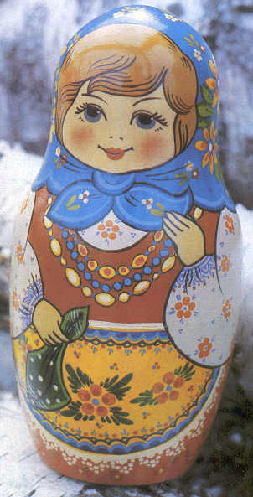

Slide 4
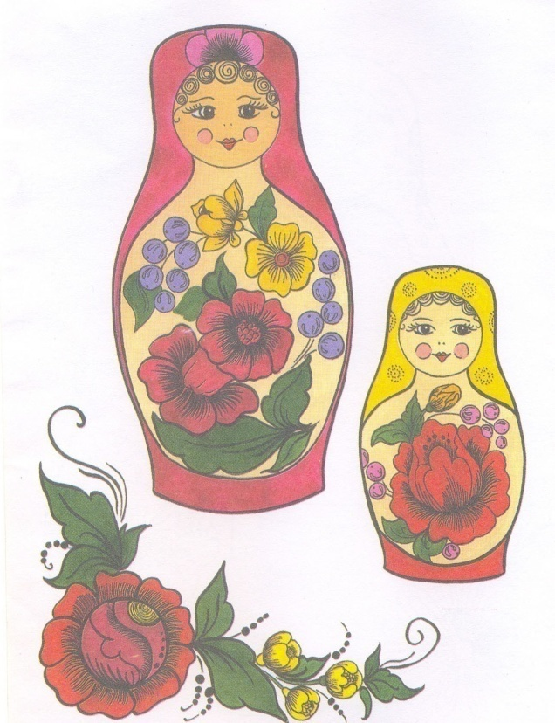
Семёновская
Полхов -
Майданская
Загорская

Slide 5
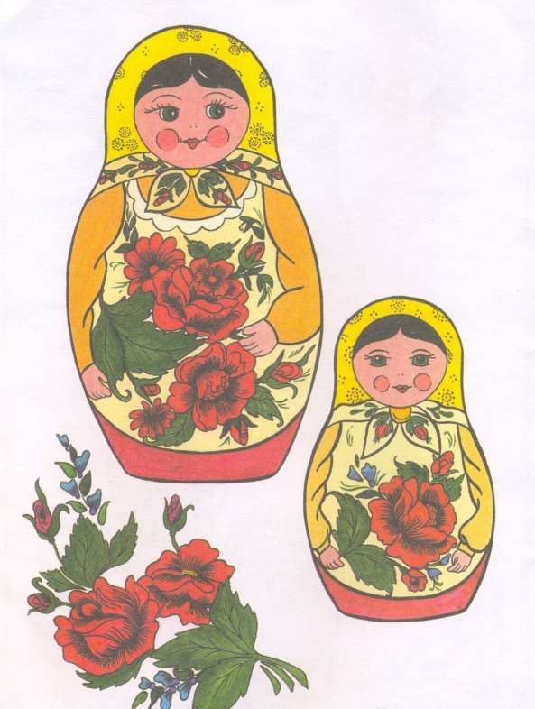
Семёновская

Slide 6
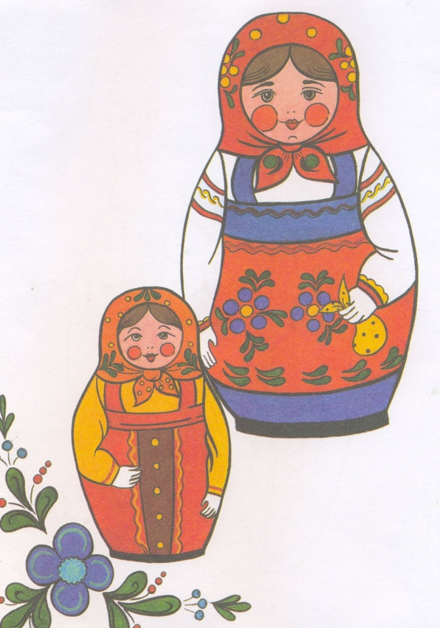
Загорская

Slide 7
Полхов-Майданская

Slide 8
Семёновская
Полхов -
Майданская
Загорская

